Slide 1
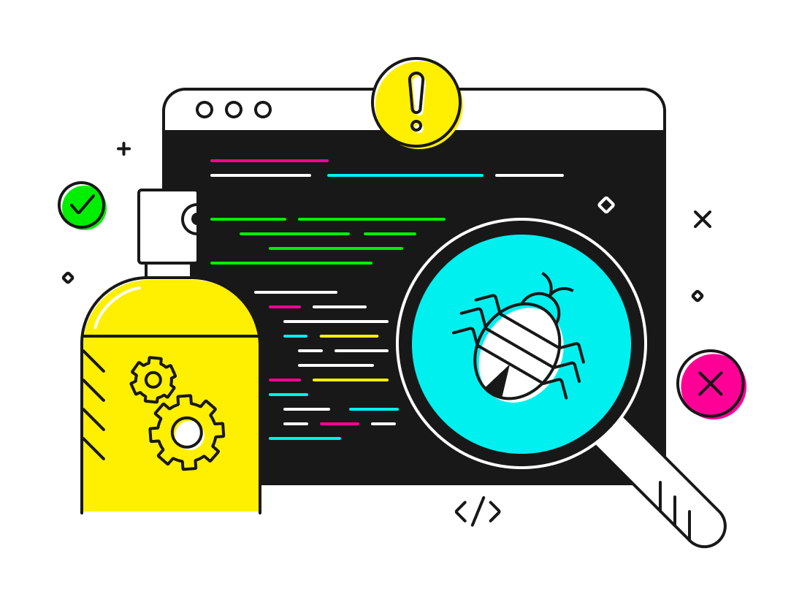
Debugging
Autori: Marco, Dorpman e Eliseo

Slide 2

Cos’è il debugging
Serve ad eseguire il codice passo per passo, ad analizzare lo stato delle variabili e ad inviduare errori logici.
Il suo obbiettivo è rendere il software affidabile, funzionante e performante.

Slide 3
Tipi di errori
Errori di sintassi: il codice non rispetta le regole del linguaggio (mancano parentesi, punti e virgola, ecc.).
01
Errori di runtime: avvengono durante l’esecuzione (es. divisione per zero, accesso a indici inesistenti).
02
Errori logici: il programma gira senza crash, ma produce risultati sbagliati.
03
Errori semantici: il codice è scritto correttamente, ma non fa ciò che si intendeva.
04
Nota: togliere paragrafi prima della consegna

Slide 4
Tecniche di debugging
Print debugging: inserire stampe nel codice per seguire il flusso e i valori.
Uso del debugger: strumenti integrati nell’IDE per analizzare il programma passo passo.
Analisi dei log: monitoraggio degli eventi tramite file di log.
Testing: unit test e test automatici per individuare anomalie.
Code review: revisione da parte di altri sviluppatori.

Slide 5

Bug famosi
Ariane 5 (1996): overflow numerico → esplosione del razzo.
Mariner 1 (1962): errore di trascrizione nel codice → sonda spaziale persa.
Y2K Bug: rappresentazione degli anni con due cifre → rischio malfunzionamenti nel 2000.
Heartbleed (2014): vulnerabilità di sicurezza di OpenSSL.

Slide 6
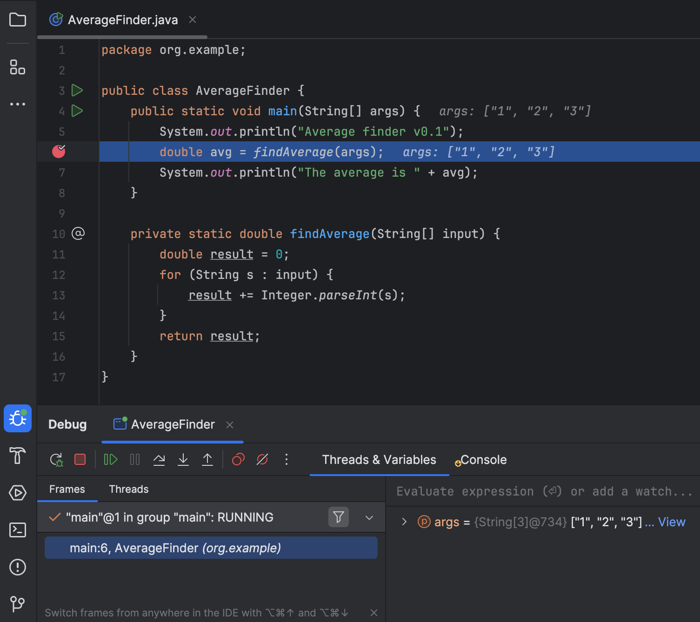
Strumenti di intellij IDEA per individuare i Bug
Debugger integrato potente ed intuitivo.
Supporto visivo per breakpoint, variabili e stack trace.
Pannelli dedicati per monitorarne l’esecuzione e valori.

Slide 7
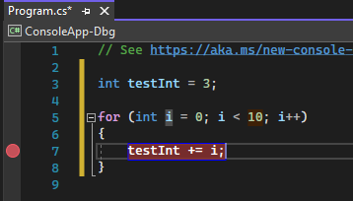
Breakpoints
I punti di interruzione consentono di fermare il programma in una linea specifica. È molto utile per osservare lo stato delle variabili e il flusso.
Tipi: standard, condizionali, logici.

Slide 8
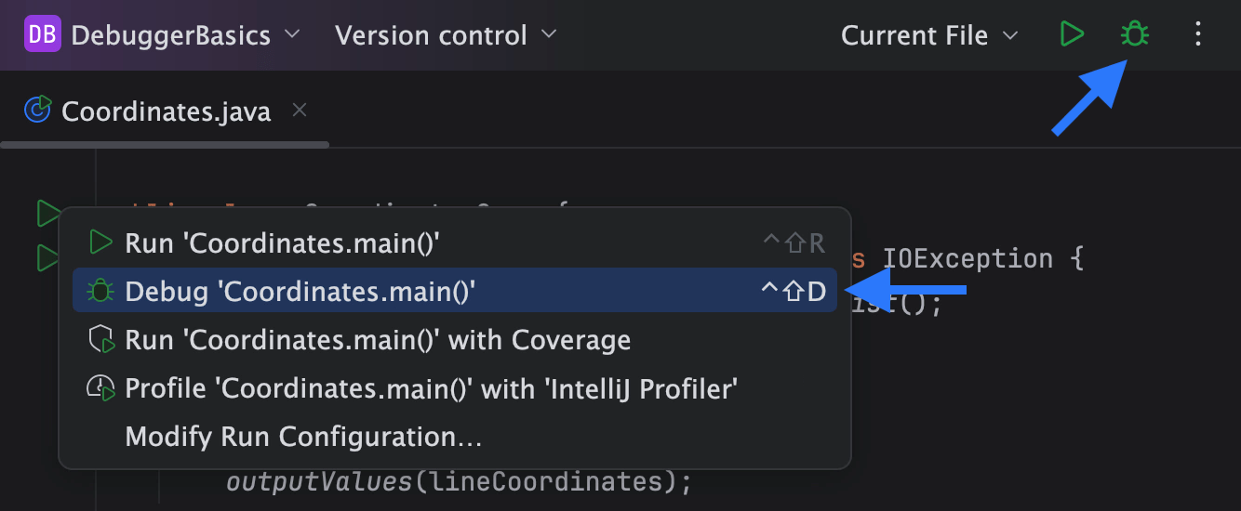
Modalità Debug
La modalità debug permette di seguire passo per passo l’esecuzione del codice.
Fa una ispezione dello stato interno del programma (variabili, oggetti stack dei metodi).
Analisi del flusso dei thread in programmi multithreaded.
Notes:
Stack = struttura dati che gestisce gli elementi, l’ultimo elemento inserito è il primo ad essere rimosso.
Thread = esecuzione parallela di più percorsi di istruzioni all’interno dello stesso processo.
Multithreaded = che puo gestire più attivita/thread contemporaneamente, permettendo alla CPU di lavorare su più parti con delle prestazioni migliori.

Slide 9
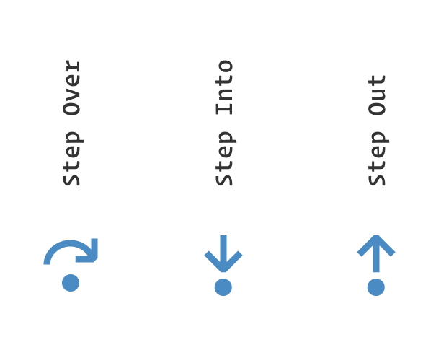
Diversi tipi di «step»
Gli step sono i vari passaggi eseguiti dal debugger:
Step Over
Step Into
Step Out
Notes:
Esegue riga corrente senza entrare nelle funzioni chiamate.
Entra nella funzione/metodo per vederne l’esecuzione.
Completa l’esecuzione della funzione attuale e torna al chiamante (la funzione che richiama un’altra)

Slide 10
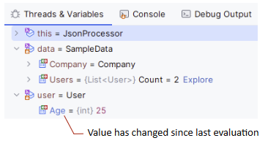
Visualizzazione delle Variabili
Mostra i valori aggiornati delle variabili durante l’esecuzione.
Possibilità di modificare il valore a runtime per testare ipotesi.
Vista chiara per oggetti complessi, array e strutture dati.
Notes:
Cambia colore mostrando che la variabile è stata modificata

Slide 11

Watch
Aggiungere variabili o espressioni a una lista di monitoraggio.
Permette di osservare come cambiano valori specifici durante il debug.
Utile per seguire solo ciò che interessa senza perdersi nei dettagli.

Slide 12

Grazie per l’attenzione
Possibili domande sono benvenute

